Slide 2
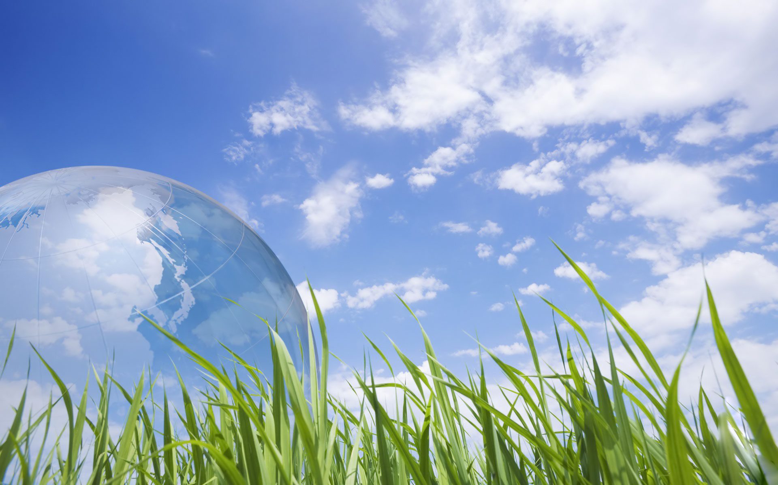

Slide 3
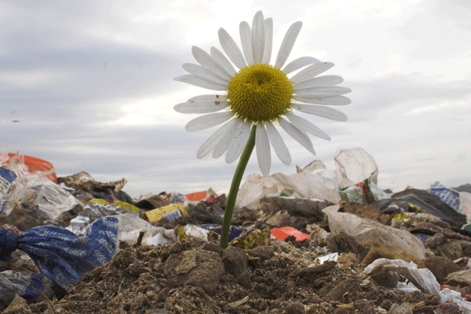

Slide 4
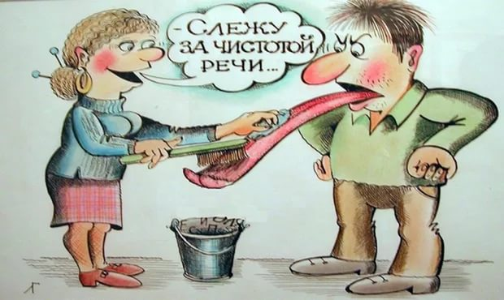
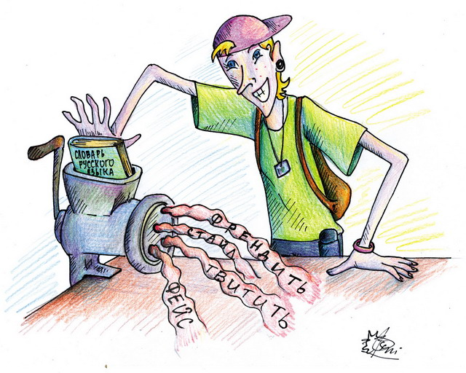

Slide 5
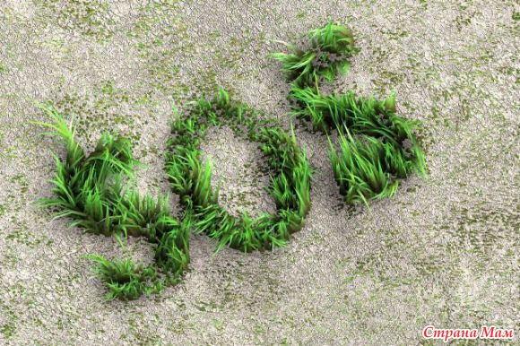
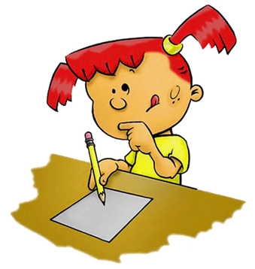
Экология русского языка
Урок русского языка в 8 классе

Slide 7
Что угрожает языку сегодня?
жаргонизмы
неоправданные заимствования
брань,
нецензурные слова
слова-паразиты

Slide 8
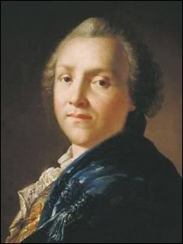
Великие о чистоте языка
Восприятие чужих слов, а особливо без необходимости, есть не обогащение, но порча языка.
Александр Петрович Сумароков –
поэт, писатель, драматург

Slide 9
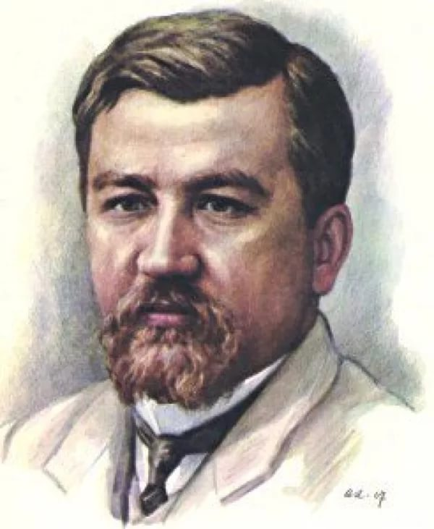
Язык — это история народа. Язык — это путь цивилизации и культуры. Поэтому-то изучение и сбережение русского языка является не праздным занятием от нечего делать, но насущной необходимостью.
Александр Иванович Куприн

Slide 10
Скворцов Лев Иванович

Slide 11
Сохранение чистоты языка
«Я написал эту книжку не потому, что русский язык находится на грани нервного срыва…Слухи о скорой смерти русского языка сильно преувеличены. И всё-таки о русском языке надо беспокоиться. Его надо любить. О нём надо спорить. Но главное – на нём надо говорить, писать и читать».
М.Кронгауз

Slide 13
Речи адвока-тов
Выступления в печати
Статья
Портретный очерк
Репор
таж
Орато-
ров
Заметка
Фелье
тон
Эссе
Путевой очерк
Интервью
К жанрам публицистического стиля можно отнести:

Slide 15
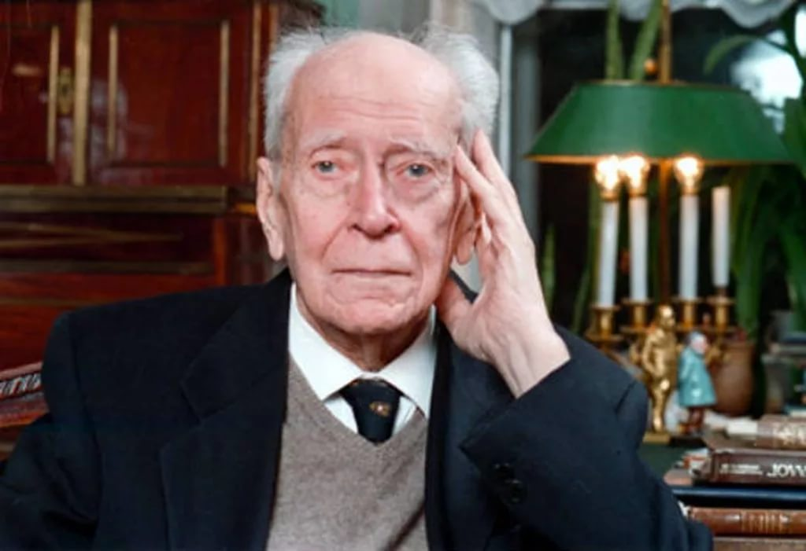
Дмитрий Сергеевич Лихачёв

Slide 16
Дайте стилистический анализ текста по плану:
1) Цель_______________________________________
2) Сфера употребления_________________________
3) Речевые жанры______________________________
4) Стилевые черты_____________________________
5) Языковые средства__________________________

Slide 17
Мы должны оберегать язык от засорения, помня, что слова, которыми мы пользуемся сейчас, - с передачей некоторого количества новых – будут служить многие столетия после вас для выражения ещё неизвестных нам идей и мыслей, для создания новых, не поддающихся нашему предвидению поэтических творений. И мы должны быть глубоко благодарны предшествующим поколениям, которые донесли до нас это наследие – образный, емкий, умный язык. В нем самом есть уже все элементы искусства: и стройная синтаксическая архитектура, и музыка слов, словесная живопись. С. Я. Маршак.

Slide 18
Спасибо
за
плодотворную работу!
Слова умеют плакать и смеяться, Приказывать, молить и заклинать, И, словно сердце, кровью обливаться,
И равнодушно холодом дышать.
Призывом стать, и отзывом, и зовом Способно слово, изменяя лад. И проклинают, и клянутся словом, Напутствуют, и славят, и чернят.
Я. Козловкий

Slide 19
Интернет-ресурсы
http://s2.postimg.org/lfxks3h49/5013233280_0.jpg
http://s3.postimg.org/5l2mcbla7/154753_151973808182860_6819481_n.jpg
http://s10.postimg.org/xtegc9e8p/16f91cdf87555d89.jpg
http://s10.postimg.org/ph4eyvja1/push1.jpg
http://s29.postimg.org/tn87zm3tj/trekworld_nicholas_roerich_1931_1933_naggar_indi.jpg
http://s16.postimg.org/6gri7qbsl/turgenev.jpg
http://s10.postimg.org/pk22qxr2x/75850645_0b036b3c64102b346c5bb0855e4271b1.png
http://s8.postimg.org/h771qkmdh/BOOK_2.png
http://s21.postimg.org/4iyr7bn47/IMG_8435.jpg
http://www.4egena100.info/olimpiada/citaty.html
https://yandex.ru/search/?text=цитата

Slide 20
Задачи урока
Обобщить ранее полученные знания о публицистическом стиле речи;
Продолжить работу по изучению особенностей публицистического стиля;
Находить в тексте элементы публ. стиля. Самостоятельно делать выводы и аргументировать свои ответы;
Развивать умения пользоваться общественно-политической лексикой, средствами эмоционального воздействия на слушателя;
воспитательный аспект - способствовать развитию системы ценностных отношений к родному языку, воспитывать бережное отношение к слову автора, ответственное отношение к собственному слову...

